Slide 1



Notes:
Vraag om de aandacht van de leerlingen.

Slide 2



[naam gastdocent]
Hallo,
Ik heet:
Ik ben:
[functie gastdocent]
Bij Deloitte/Rabobank adviseren ze mensen en bedrijven over geld. Over geld lenen, belasting betalen en hoe je je geldzaken het beste kunt regelen.
Notes:
Vul hier van tevoren je naam en functie in. Kies ervoor of dat je bij Deloitte of Rabobank werkt.
Stel je kort voor aan de klas.
Vertel wie je bent en wat je komt doen.

Slide 3



WAT WIL JE LIEVER?
Veel geld hebben, maar weinig vrienden.
GA
STAAN
Weinig geld hebben, maar veel vrienden.
BLIJF
ZITTEN
Notes:
Trap de les af met een spel.
Klik om een nieuwe vraag te laten verschijnen.
Geef een aantal kinderen de beurt om toelichting te geven waarom ze zitten of staan.

Slide 4
WAT WIL JE LIEVER?
Altijd je geld tot
de laatste cent uitgeven.
GA
STAAN
Zoveel mogelijk geld sparen.
BLIJF
ZITTEN
Notes:
Klik om een nieuwe vraag te laten verschijnen.
Geef een aantal kinderen de beurt om toelichting te geven waarom ze zitten of staan.

Slide 5
WAT WIL JE LIEVER?
Iets nieuws kopen.
GA
STAAN
Iets tweedehands kopen.
BLIJF
ZITTEN
Notes:
Dit is de laatste vraag.
Geef een aantal kinderen de beurt om toelichting te geven waarom ze zitten of staan.

Slide 6
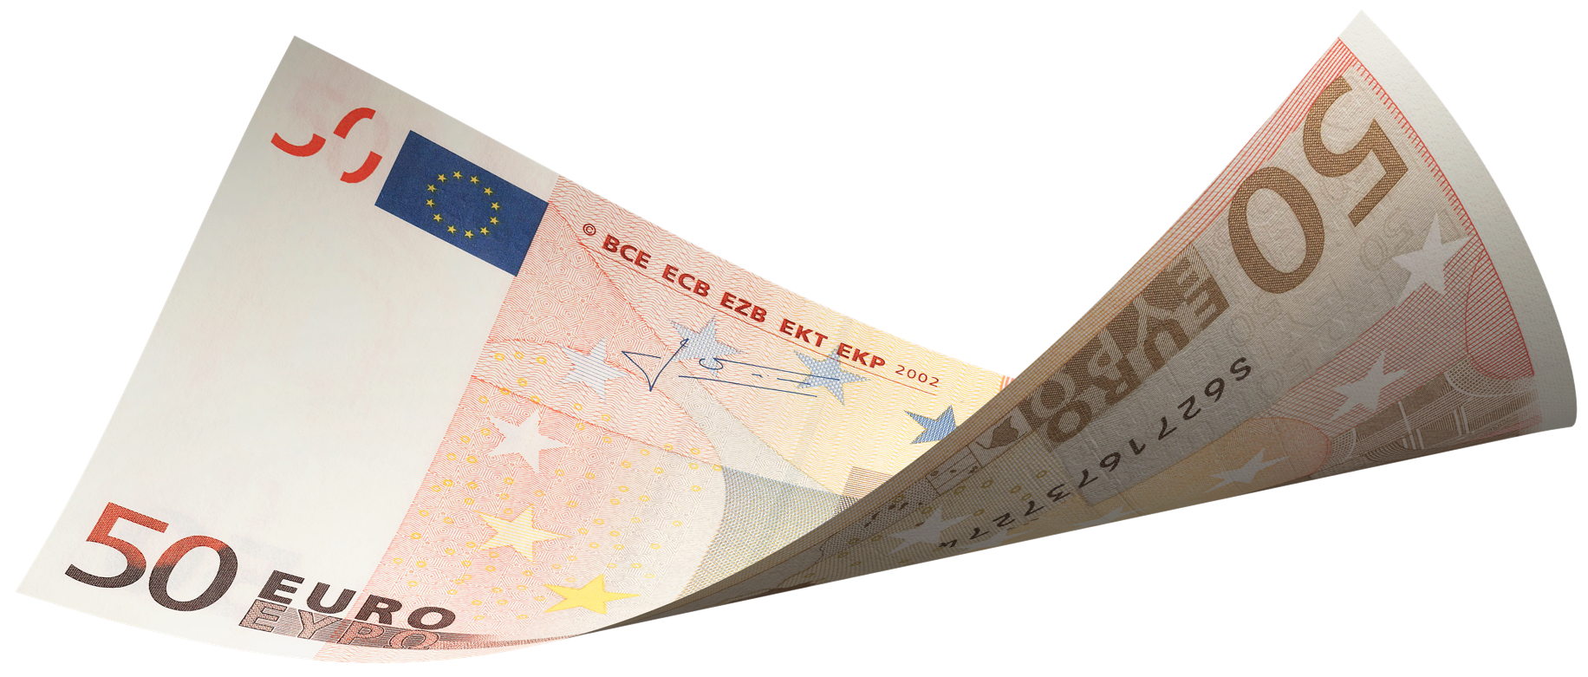
DE WAARDE VAN GELD KENNEN
WAAROM HEEFT GELD TOCH WAARDE, OOK AL IS HET MAAR PAPIER?
GELD IS
MAAR PAPIER!
Notes:
Scheur een papiertje door. Geef aan dat geld maar een velletje papier is.
Klik en vraag aan de klas: Waarom heeft geld toch waarde, ook al is het maar papier?
Praat erover door.

Slide 7
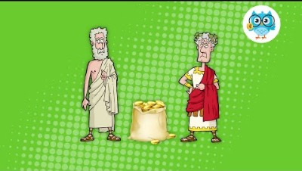

DE WAARDE VAN GELD KENNEN
DE GESCHIEDENIS VAN HET GELD
Notes:
Hoe zijn we eigenlijk aan geld gekomen?
Dat zie je in dit filmpje.
(duur 2:18 minuten).
De vraag aan het einde kun je weglaten.

Slide 8
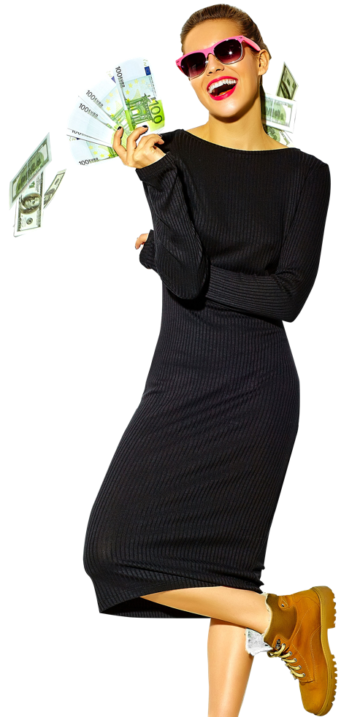
DE WAARDE VAN GELD KENNEN
RIJK ZIJN IS FIJN!
Notes:
OPTIONEEL
Vraag aan de klas:
Ben je het eens met deze zin?
Waarom wel of niet?
Discussieer hierover in de klas. Realiseer je dat de meeste leerlingen niet uit een rijk gezin komen.

Slide 9
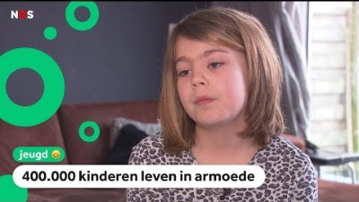
DE WAARDE VAN GELD KENNEN
NIET IEDEREEN IS RIJK
Notes:
Laat het filmpje zien over Melissima die uit een arm gezin komt. (duur 2:17 minuten)
Vraag aan de leerlingen wat zij van het filmpje vinden. Ga hier een paar minuten met elkaar over in gesprek.
Realiseer je dat de kans groot is dat leerlingen uit deze doelgroep ook uit een arm gezin komen.
Omdat niet iedereen rijk kan zijn of genoeg geld heeft, is het belangrijk om de waarde van geld te kennen. Je kan het immers maar een keer uitgeven.

Slide 10
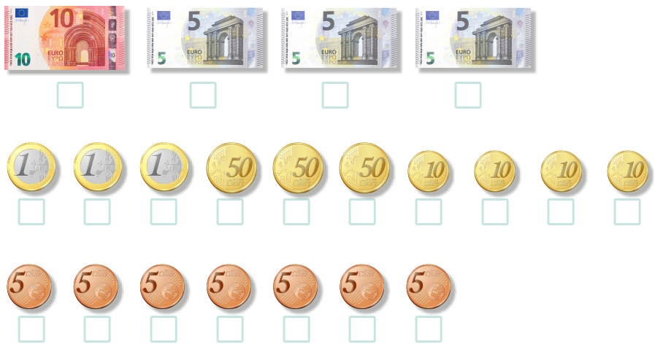
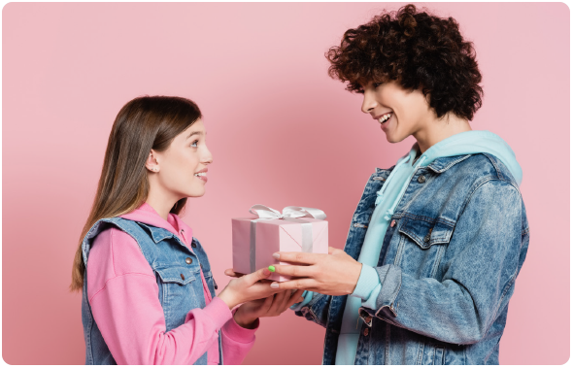
DE WAARDE VAN GELD KENNEN
GELD TELLEN
1
CASH VOOR CAS
Amira koopt een cadeau van € 17,65 voor haar vriend Cas.
Hoe kan ze zo betalen dat ze van zoveel mogelijk los geld af is?
WERKBOEK PAGINA 4
Notes:
Deel de werkboeken uit en laat de kinderen bladeren naar deze opdracht op pagina 4.
Na een klik verschijnt de opgave.
De kinderen vullen voor zichzelf de antwoorden in.
Bespreek de gegeven antwoorden door twee of drie leerlingen aan te wijzen.
De juiste antwoorden staan in de handleiding op pagina 16.

Slide 11
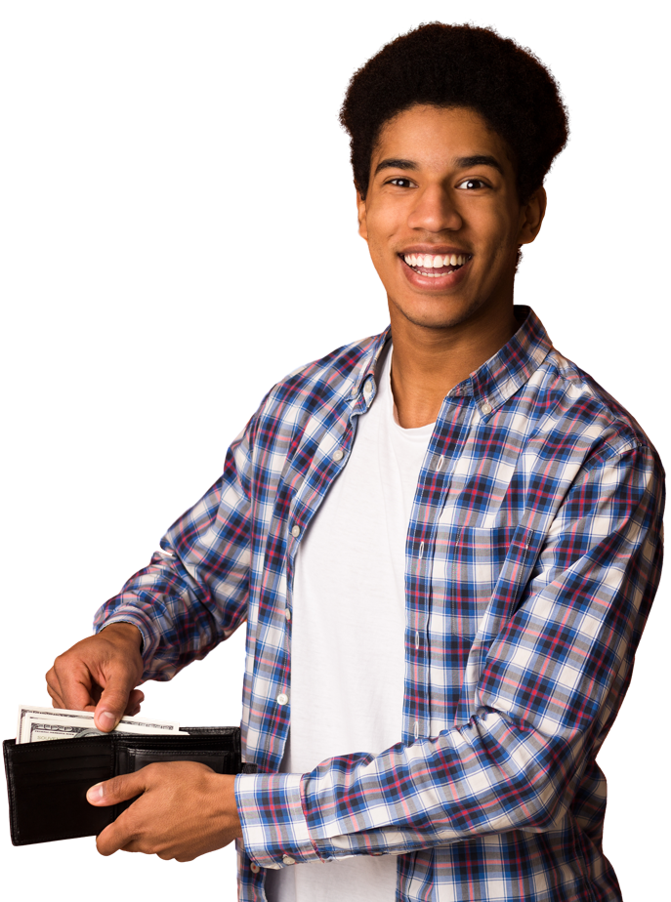
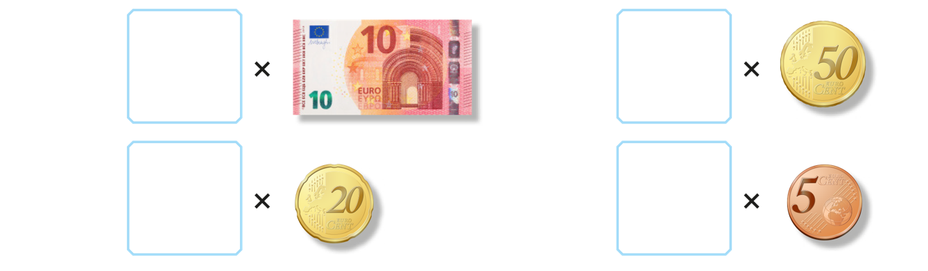
DE WAARDE VAN GELD KENNEN
MUNTEN EN BRIEFJES
2
GELD TELLEN
Mike heeft € 65,95 cash geld.
Hoe zou de inhoud van zijn portemonnee eruit kunnen zien?
6
11
2
1
WERKBOEK PAGINA 4
Notes:
OPTIONEEL
Laat de kinderen deze opdracht op pagina 4 vinden.
Na een klik verschijnt de opgave.
De kinderen vullen voor zichzelf de antwoorden in.
Bespreek de gegeven antwoorden door twee of drie leerlingen aan te wijzen.
De juiste antwoorden staan in de handleiding op pagina 16.

Slide 12
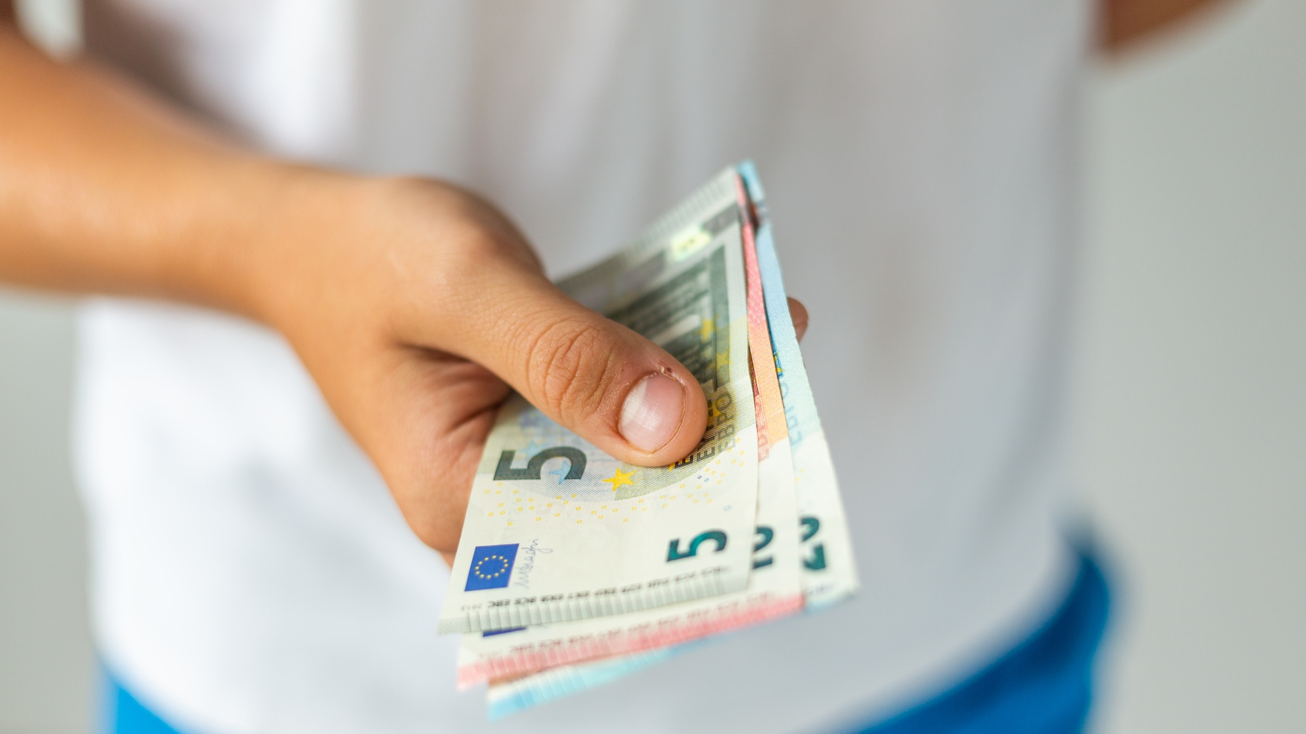

DE WAARDE VAN GELD KENNEN
HOE KUN JE BETALEN?
Notes:
Vraag aan de klas: Op welke manieren kun je betalen?
Wijs leerlingen aan die hun vinger opsteken.
Suggesties: met cash, bankpasje/pinnen, creditcard, smartwatch, betaalverzoek/tikkie, IDEAL.

Slide 13
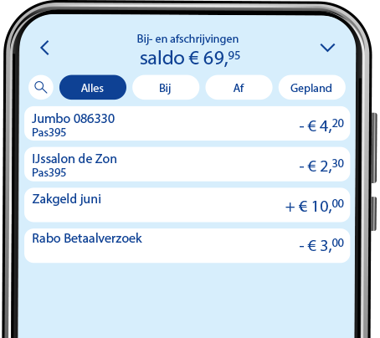
DE WAARDE VAN GELD KENNEN
BEKIJK JE BANKREKENING
3
HOEVEEL HEB JE?
Hoeveel geld staat er op deze bankrekening? Bekijk dit overzicht en vul het bedrag in.
Saldo: €
69,95
WERKBOEK PAGINA 6
Notes:
Deze opdracht staat in het werkboek op pagina 6.
Laat de kinderen deze opdracht vinden.
De kinderen vullen voor zichzelf het antwoord in.
Bespreek de gegeven antwoorden door twee of drie leerlingen aan te wijzen.
Het juiste antwoord staat in de handleiding op pagina 17.

Slide 14
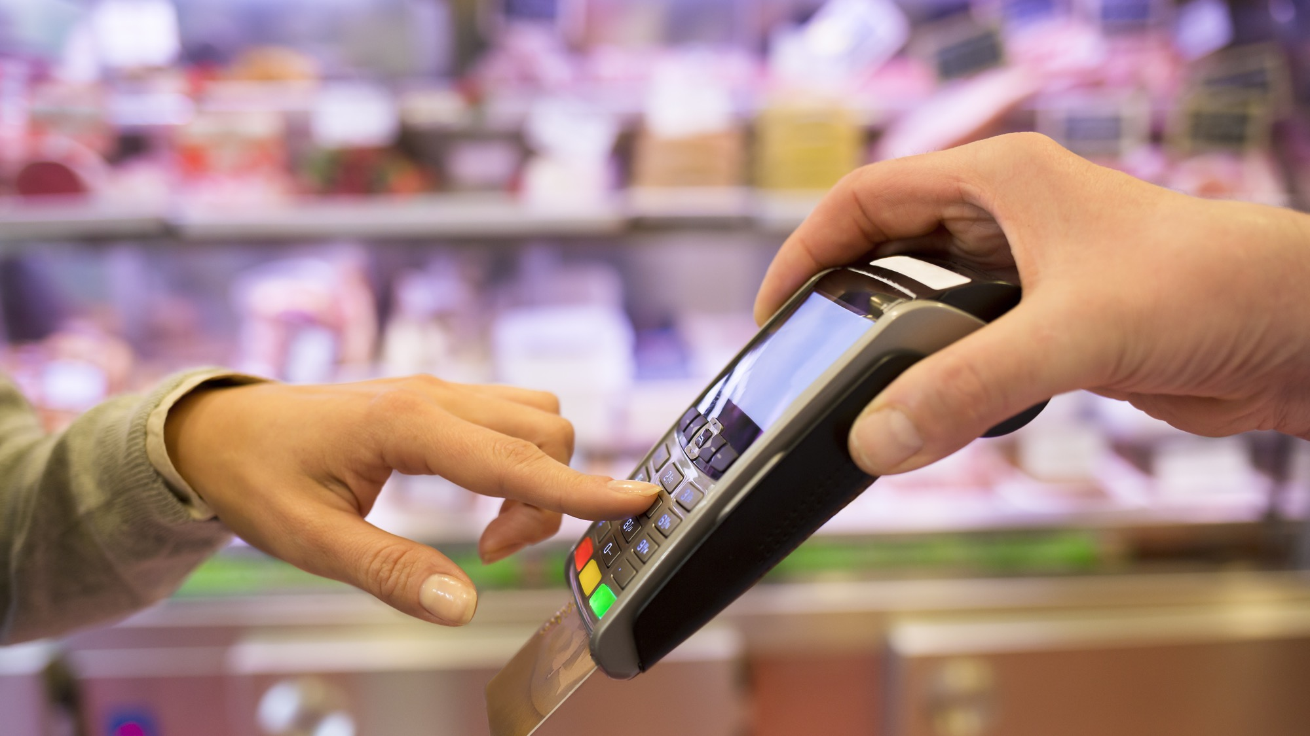
DE WAARDE VAN GELD KENNEN
PASSEN EN PINNEN
Notes:
OPTIONEEL
Vraag aan de klas:
Wie heeft er een eigen bankpasje?
Weet iemand anders je pincode?
Wat is dan het gevaar?

Slide 15
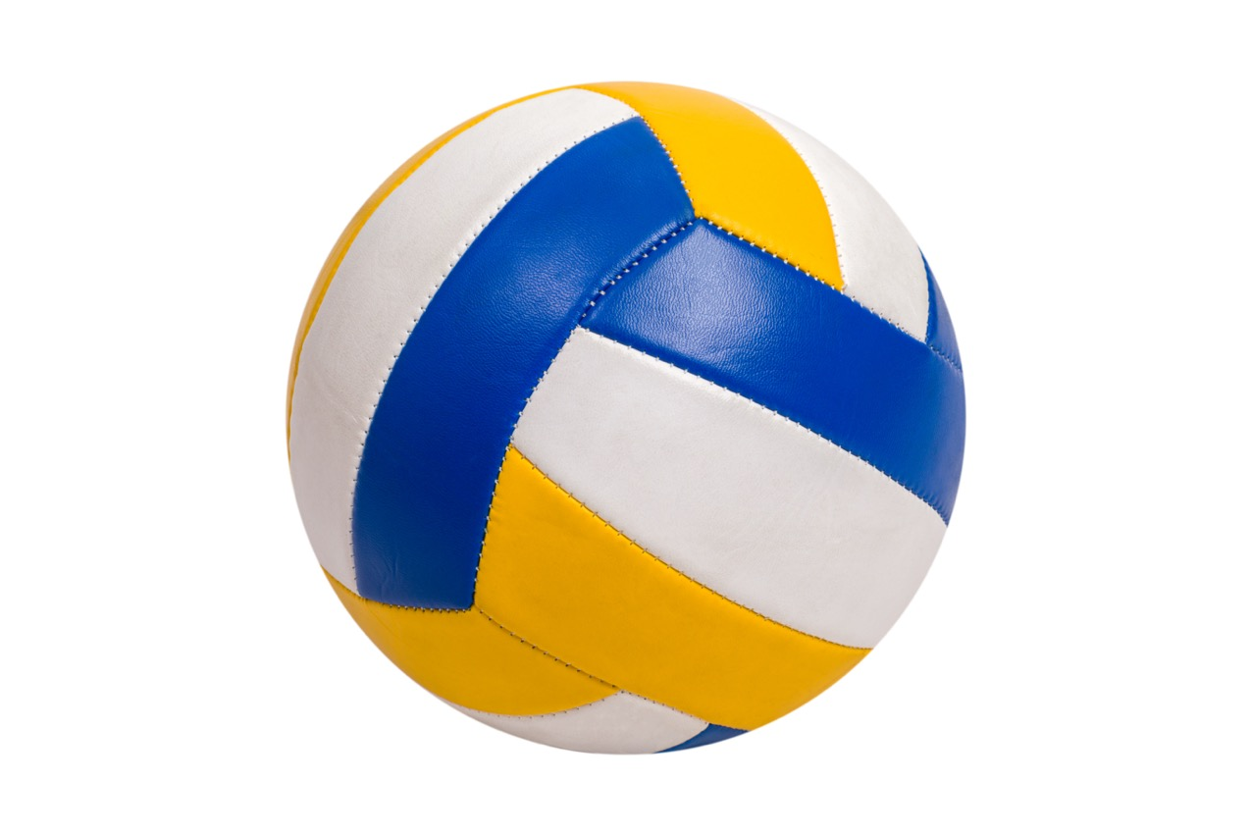
GEEF JE GELD GOED UIT
WAT KOST DIT?
€ 19,95
Notes:
Laat de kinderen raden wat de items op het digibord kosten.
Stel daarna de vraag waarom het belangrijk is om dit te kunnen schatten.
Bal: € 19,95
Klik om een nieuw voorwerp te laten verschijnen.

Slide 16
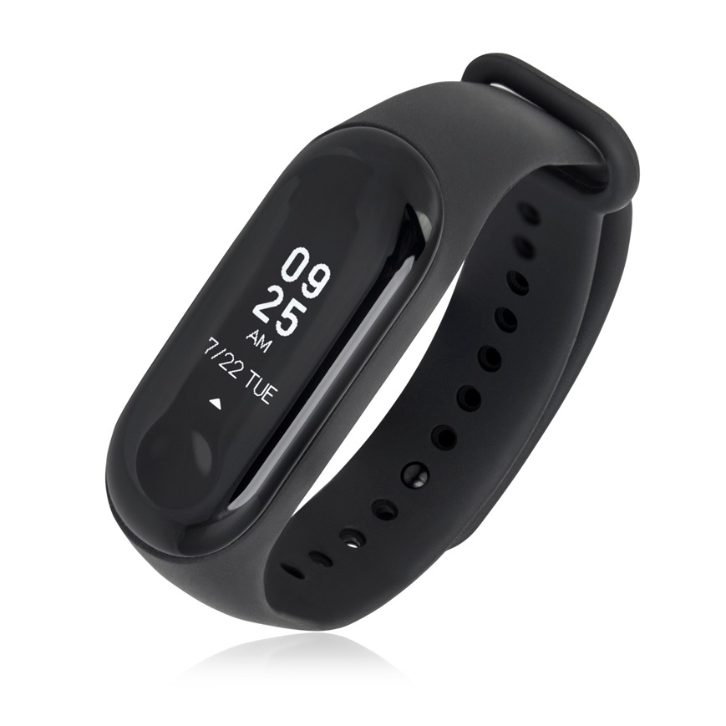
GEEF JE GELD GOED UIT
WAT KOST DIT?
€ 99,00
Notes:
Laat de kinderen raden wat de items op het digibord kosten.
Stel daarna de vraag waarom het belangrijk is om dit te kunnen schatten.
Smartwatch: € 99,00
Klik om een nieuw voorwerp te laten verschijnen.

Slide 17
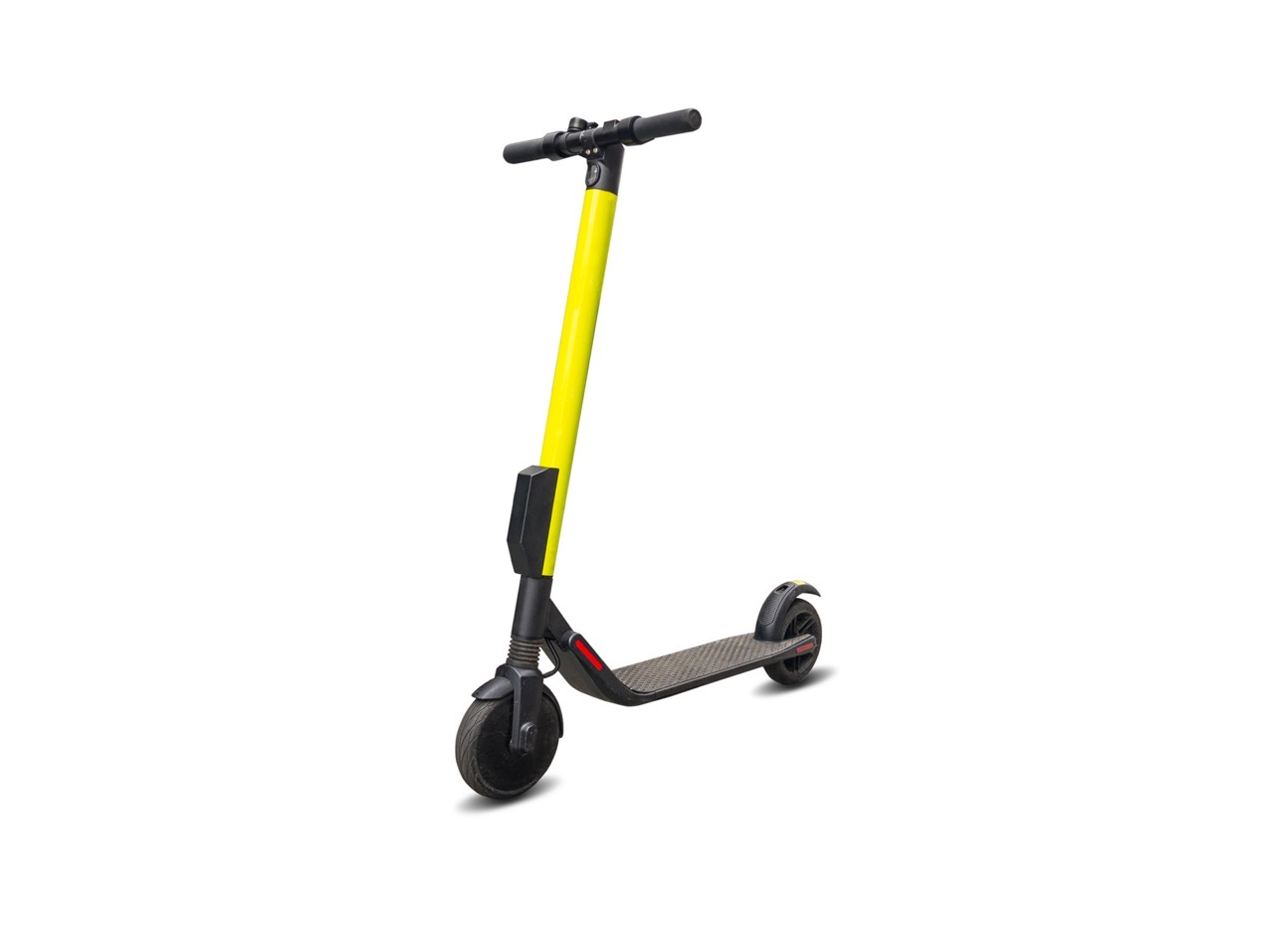
GEEF JE GELD GOED UIT
WAT KOST DIT?
€ 64,99
Notes:
Laat de kinderen raden wat de items op het digibord kosten.
Stel daarna de vraag waarom het belangrijk is om dit te kunnen schatten.
Step: € 64,99
Klik om een nieuw voorwerp te laten verschijnen.

Slide 18
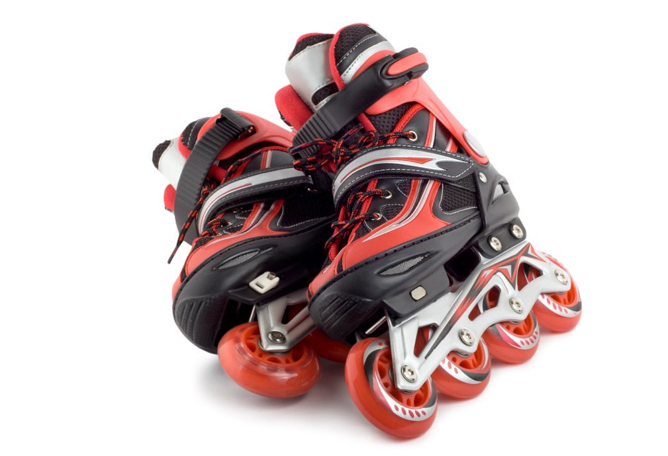
GEEF JE GELD GOED UIT
WAT KOST DIT?
€ 33,89
Notes:
Laat de kinderen raden wat de items op het digibord kosten.
Stel daarna de vraag waarom het belangrijk is om dit te kunnen schatten.
Skates: € 33,89
Klik om een nieuw voorwerp te laten verschijnen.

Slide 19
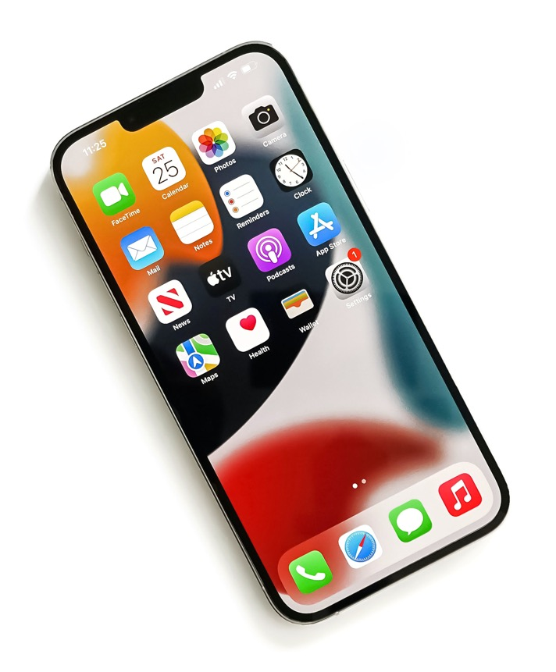
GEEF JE GELD GOED UIT
WAT KOST DIT?
€ 899,00
Notes:
Laat de kinderen raden wat de items op het digibord kosten.
Stel daarna de vraag waarom het belangrijk is om dit te kunnen schatten.
iPhone 13: € 899,00
Dit is het laatste voorwerp.

Slide 20

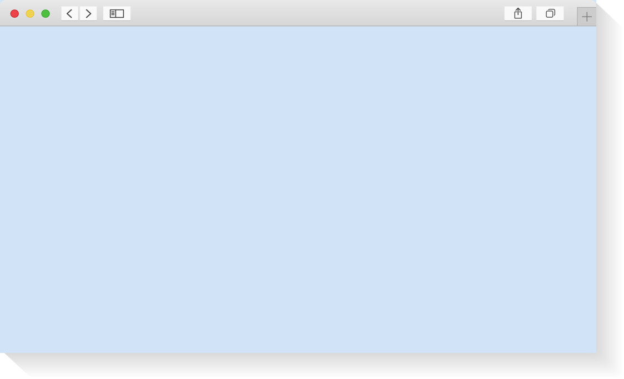
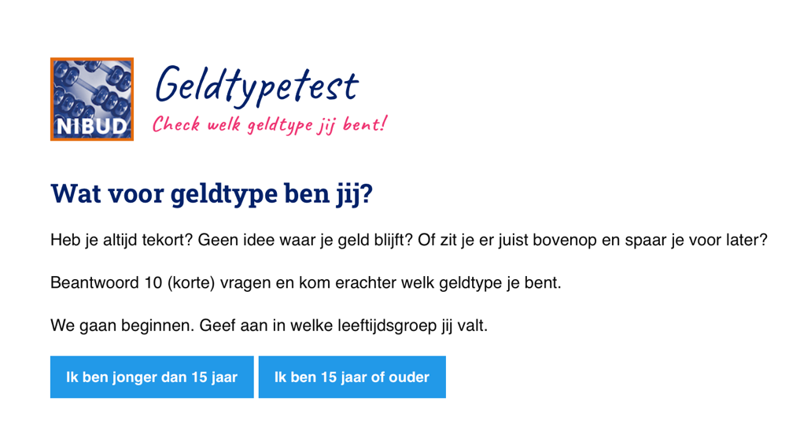
GEEF JE GELD GOED UIT
www.nibud.nl/tools/geldtypetest
Notes:
OPTIONEEL
Laat de kinderen de Geldtypetest spelen (url intypen op laptop of tablet) en bespreek daarna de resultaten.
Wie was een superspaarder, rekenmaster, geldchaoot of big spender (vingers opsteken)?
Is het één beter dan het ander?
Waarom?

Slide 21
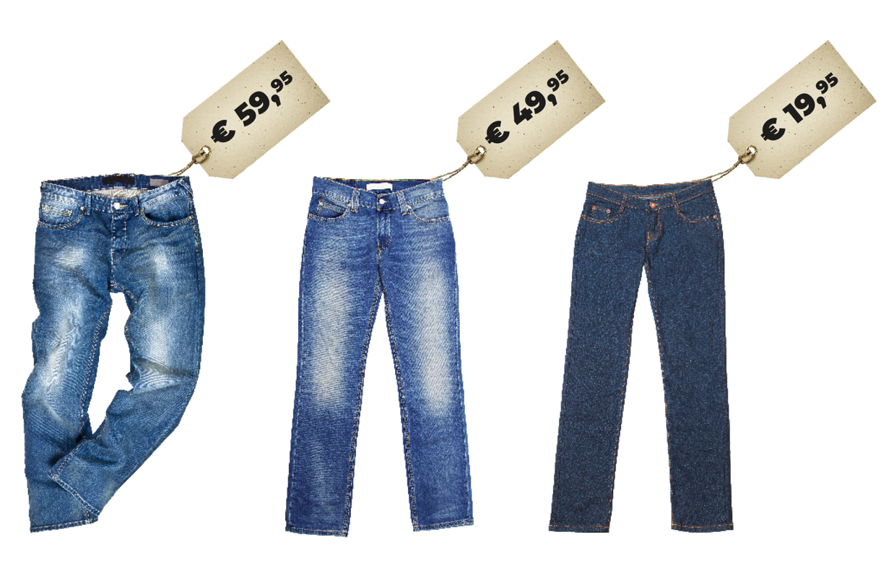
GEEF JE GELD GOED UIT
WELKE KOOP JIJ?
WERKBOEK PAGINA 13
Notes:
Deze opdracht staat in het werkboek op pagina 13.
De kinderen vullen voor zichzelf het antwoord in.
Bespreek de gegeven antwoorden door twee of drie leerlingen aan te wijzen.

Slide 22
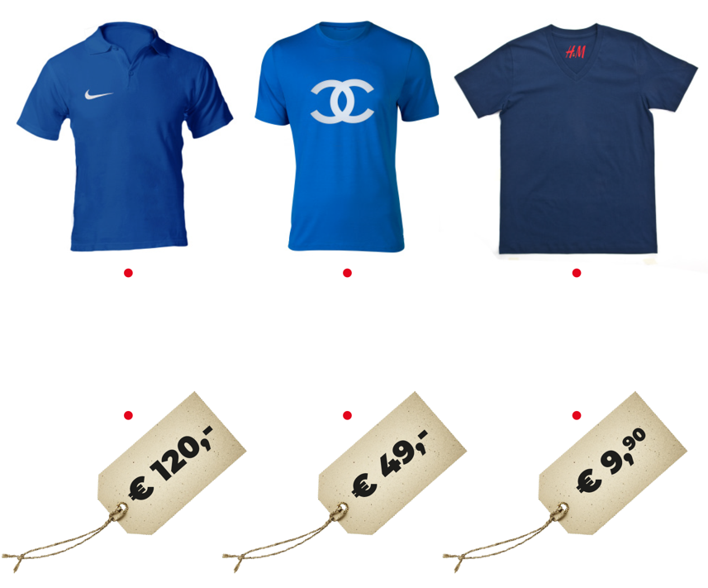
GEEF JE GELD GOED UIT
PRIJSVERSCHILLEN
1
EEN SHIRTJE SCOREN
Kijk maar eens naar deze shirtjes. Wat moeten die ongeveer kosten?
Trek een streep van het shirt naar het prijskaartje.
WERKBOEK PAGINA 16
Notes:
Deze opdracht staat in het werkboek op pagina 16.
De kinderen vullen voor zichzelf het antwoord in.
Bespreek de gegeven antwoorden door twee of drie leerlingen aan te wijzen.
Het juiste antwoord staat in de handleiding op pagina 19.

Slide 23
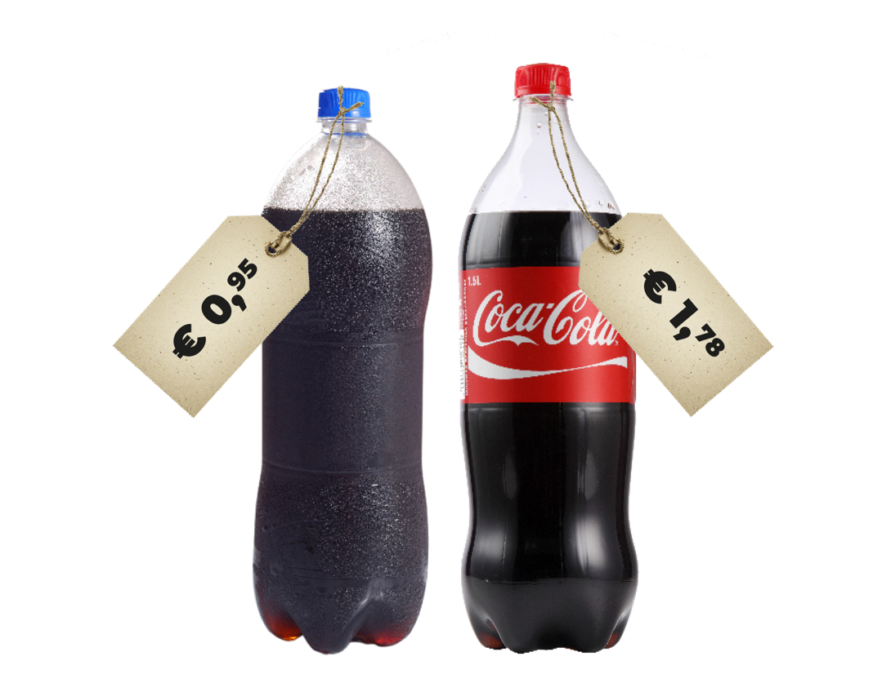
GEEF JE GELD GOED UIT
DUUR OF NIET?
2
PROOST!
In deze twee flessen zit evenveel cola. Toch is de ene fles duurder dan de andere. Kruis aan hoe dat kan.
De cola zonder merk is in de aanbieding.
Coca-Cola is een bekend merk en daardoor duurder.
De merkloze cola is goedkoper, omdat die door veel meer mensen wordt gedronken.
Coca-Cola is gezonder en daarom is het duurder.
Mensen vinden Coca-Cola lekkerder en vinden het daarom oké dat het duurder is.
WERKBOEK PAGINA 16
Notes:
OPTIONEEL
Deze opdracht staat in het werkboek op pagina 16.
De kinderen vullen voor zichzelf het antwoord in.
Bespreek de gegeven antwoorden door twee of drie leerlingen aan te wijzen.
Het juiste antwoord staat in de handleiding op pagina 19.

Slide 24
EINDE GASTLES 1
Dank voor jullie aandacht!
De volgende gastles is op ….
Dan gaan we verder met de stof en maken we het examen.
Jullie kunnen in de tussentijd zelfstandig verder met de opdrachten in het werkboek

Slide 25
Welkom bij gastles 2
In de eerste gastles hebben we de waarde van geld leren kennen.
We hebben het gehad over manieren om te betalen.
Jullie mochten inschatten hoeveel geld een product kost.

Slide 26
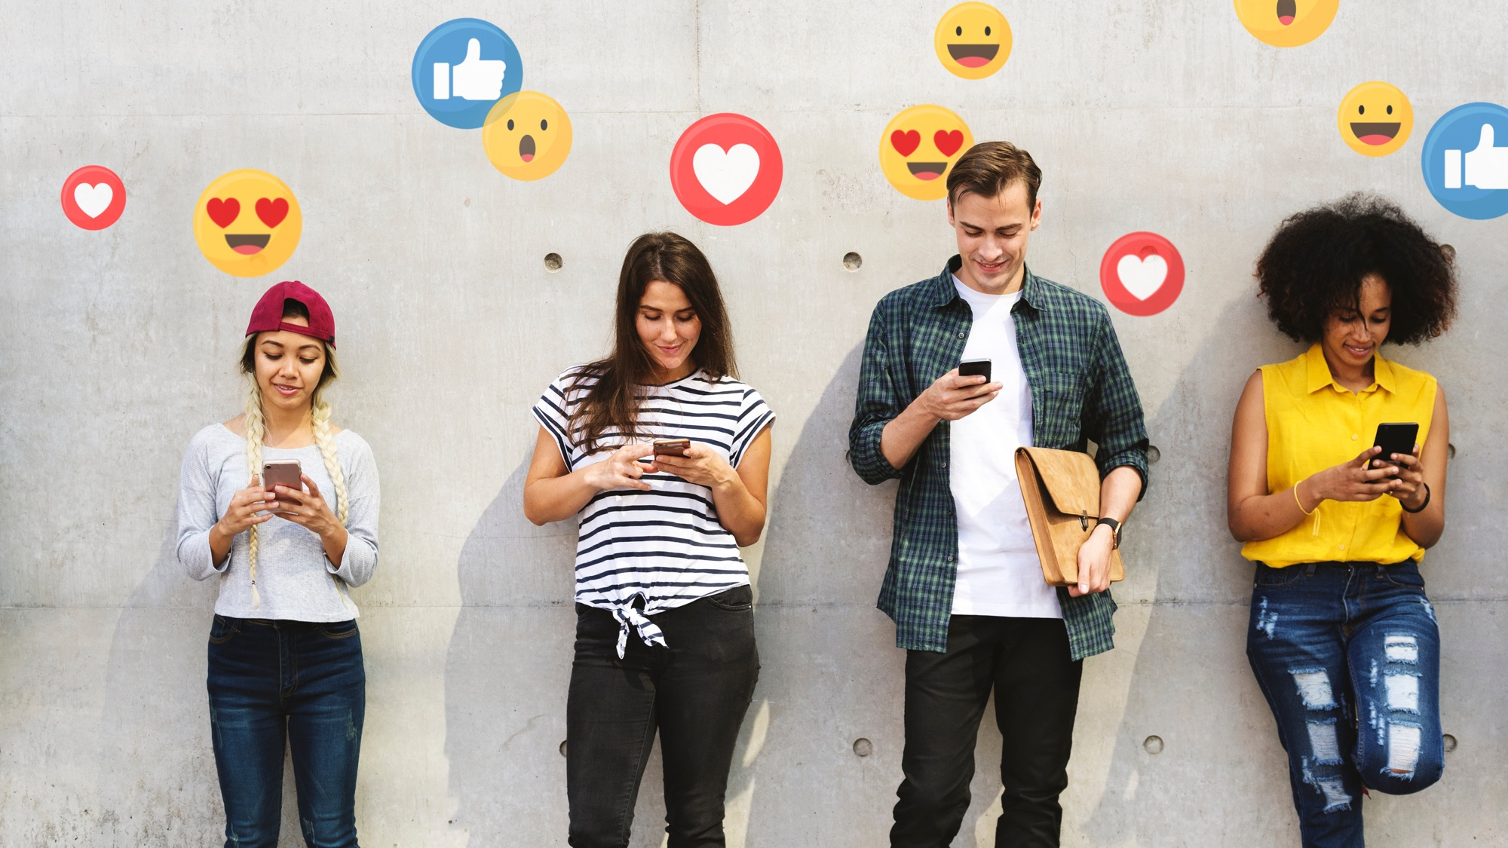
GEEF JE GELD GOED UIT
LAAT JIJ JE BEÏNVLOEDEN?
LAAT JIJ JE WELEENS BEÏNVLOEDEN DOOR RECLAME OF YOUTUBERS?
Notes:
Vraag aan de klas:
Laat jij je weleens beïnvloeden door reclame of YouTubers?
Wat vind je daarvan?
Discussieer over de antwoorden.

Slide 27
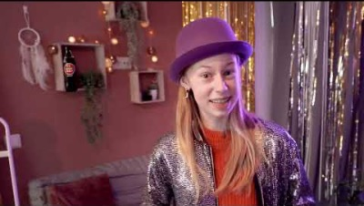
GEEF JE GELD GOED UIT
BEDWING DE BLING
Notes:
Hoe kun je voorkomen dat je je laat overhalen om je geld uit te geven?
Laat het filmpje zien waarin Jip dit onderwerp behandelt.
(duur 4:56 minuten).

Slide 28
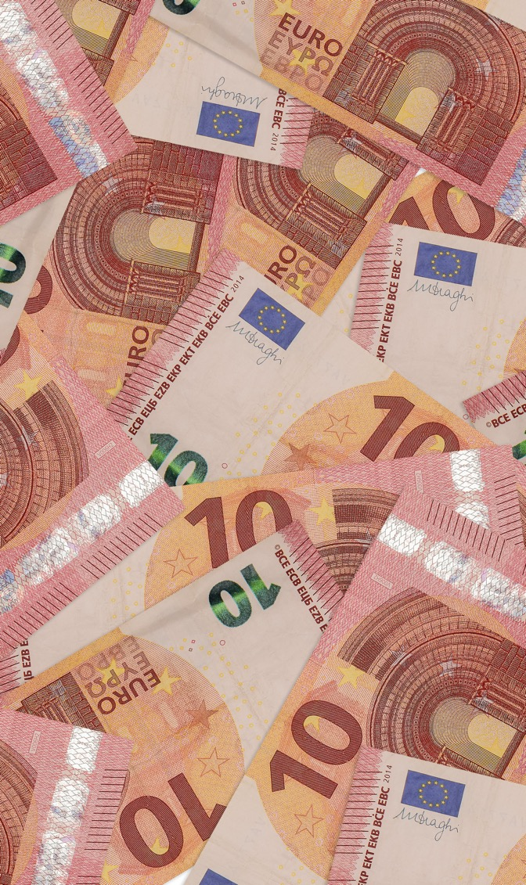
GEEF JE GELD GOED UIT
GELD LENEN
1
LENEN OF NIET?
Als je graag iets wilt kopen, maar je hebt het geld er niet voor, dan kun je sparen of lenen.
Heb jij weleens geld geleend?
ja nee, omdat:
WERKBOEK PAGINA 18
Notes:
OPTIONEEL
Deze opdracht staat in het werkboek op pagina 18.
De kinderen vullen voor zichzelf het antwoord in.
Bespreek de gegeven antwoorden door twee of drie leerlingen aan te wijzen.

Slide 29
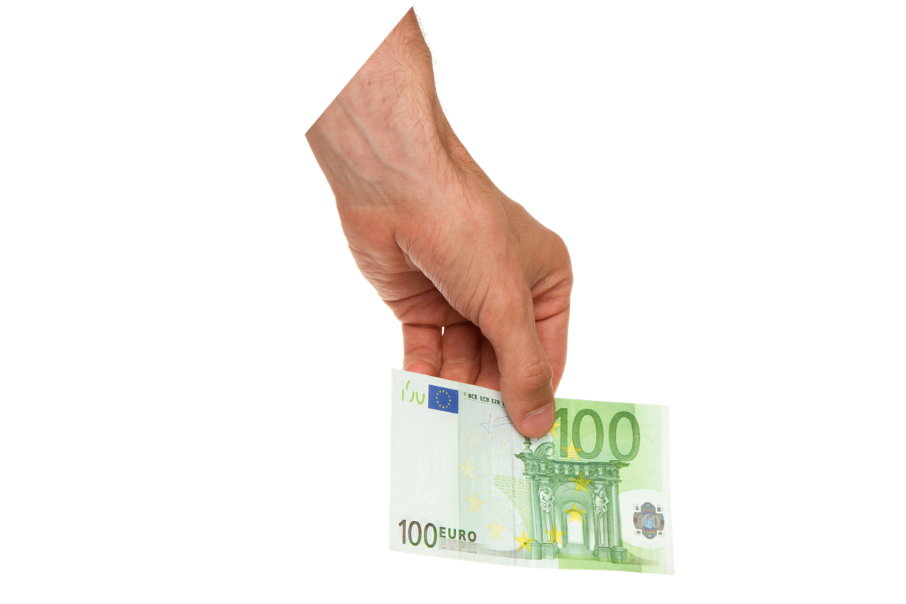
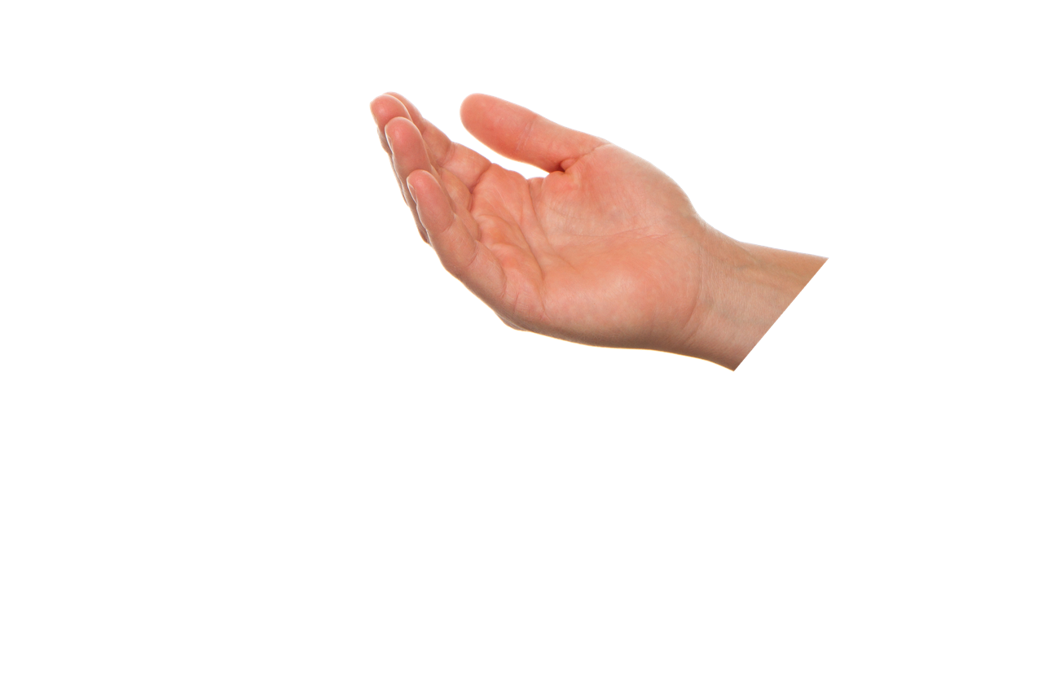
GEEF JE GELD GOED UIT
GELD LENEN IS VRAGEN
OM PROBLEMEN?
Notes:
Vraag aan de klas:
Heb je weleens geld geleend?
Van wie dan?
En hoe ging het terugbetalen?
Wat is het risico als je geld van een ander leent?
Weet je dat je ook rente moet betalen als je geld leent? Wat is rente? (voorbeeld van een telefoonabonnement met een telefoon)

Slide 30
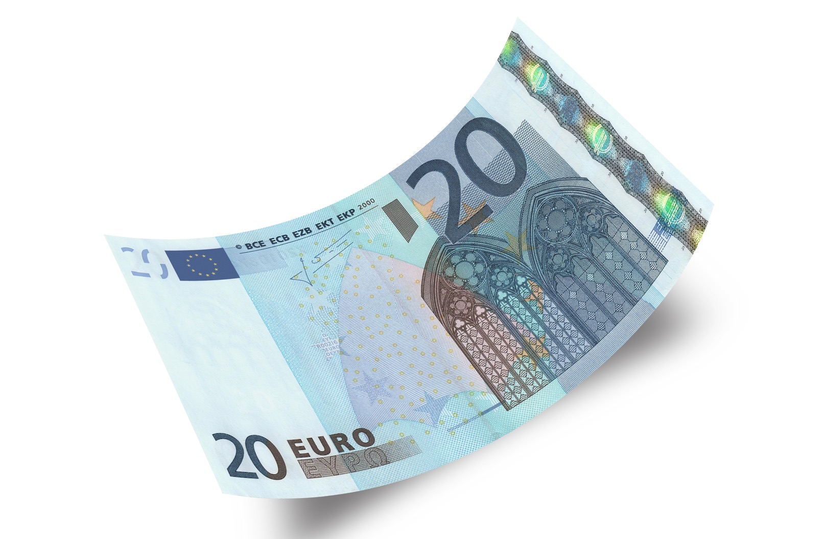
VOORUITDENKEN
GELD UITGEVEN
Notes:
Vraag aan de klas:
Als ik jullie nu twintig euro geef, wat doe je er dan mee?
Aantal kinderen laten antwoorden.
Als er eentje zegt ‘sparen’ hierop ingaan:
Waarom doe je dat? Wie spaart er allemaal?

Slide 31
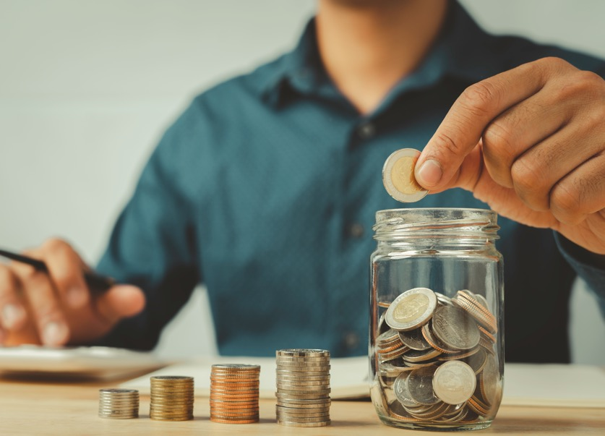
VOORUITDENKEN
POTJE VOL
3
WAAROM ZOU JE SPAREN?
Wat is voor jou de belangrijkste reden om geld te sparen?
Ik spaar, omdat…
...ik dan iets duurs kan kopen wat ik nu niet zomaar kan betalen.
...ik dan altijd geld heb om iets lekkers te kopen.
...ik dan geld heb om mijn telefoon te betalen.
...ik geld wil hebben voor later.
...ik niet weet waaraan ik mijn geld moet uitgeven.
...ik graag iets leuks wil doen met mijn vrienden/vriendinnen.
...ik
WERKBOEK PAGINA 21
Notes:
Deze opdracht staat in het werkboek op pagina 21.
De kinderen vullen voor zichzelf het antwoord in.
Bespreek de gegeven antwoorden door twee of drie leerlingen aan te wijzen.

Slide 32
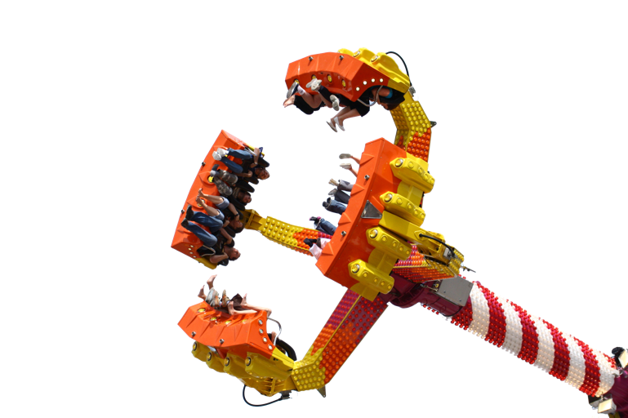
VOORUITDENKEN
KERMISGELD
4
NAAR DE KERMIS
Levi spaart al zijn zakgeld om een snowboard te kunnen kopen. Maar dan komt de kermis. Hij krijgt van zijn ouders € 15,00 kermisgeld. Zijn vriend Bodil heeft € 35,00 te besteden op de kermis.
Kruis aan wat jij zou doen als je Levi was:
Ook het kermisgeld sparen, zodat ik het snowboard eerder kan kopen.
Mijn € 15,00 uitgeven op de kermis.
€ 20 van mijn rekening halen, zodat ik evenveel kermisgeld heb als Bodil.
Iets anders, namelijk:
WERKBOEK PAGINA 21
Notes:
OPTIONEEL
Deze opdracht staat in het werkboek op pagina 21.
De kinderen vullen voor zichzelf het antwoord in.
Bespreek de gegeven antwoorden door twee of drie leerlingen aan te wijzen.

Slide 33
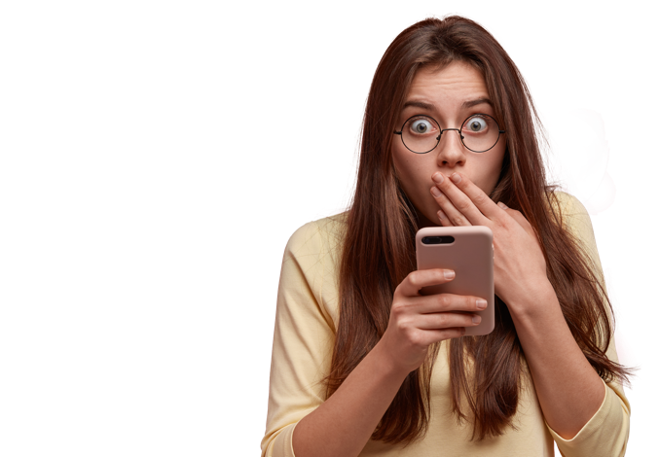
VOORUITDENKEN
TELEFOON KOPEN
3
TELEFOONKOSTEN
Natuurlijk wil je graag een telefoon. Maar met alleen een toestel ben je er nog niet. Je moet dat ding ook kunnen gebruiken! Dat kun je op verschillende manieren doen. Lees de onderstaande zinnen en geef aan of ze bij prepaid horen of bij een abonnement.
prepaid
Je moet achttien zijn om dit af te kunnen sluiten.
Dit is voordeliger als je maar weinig MB’s gebruikt.
Je betaalt een vast bedrag per maand.
Ga je over de afspraak heen, dan moet je vaak flink betalen.
Je betaalt alleen voor wat je gebruikt.
abonnement
WERKBOEK PAGINA 22
Notes:
Deze opdracht staat in het werkboek op pagina 22.
De kinderen vullen voor zichzelf het antwoord in.
Bespreek de gegeven antwoorden door twee of drie leerlingen aan te wijzen.
De juiste antwoorden staan in de handleiding op pagina 21.

Slide 34
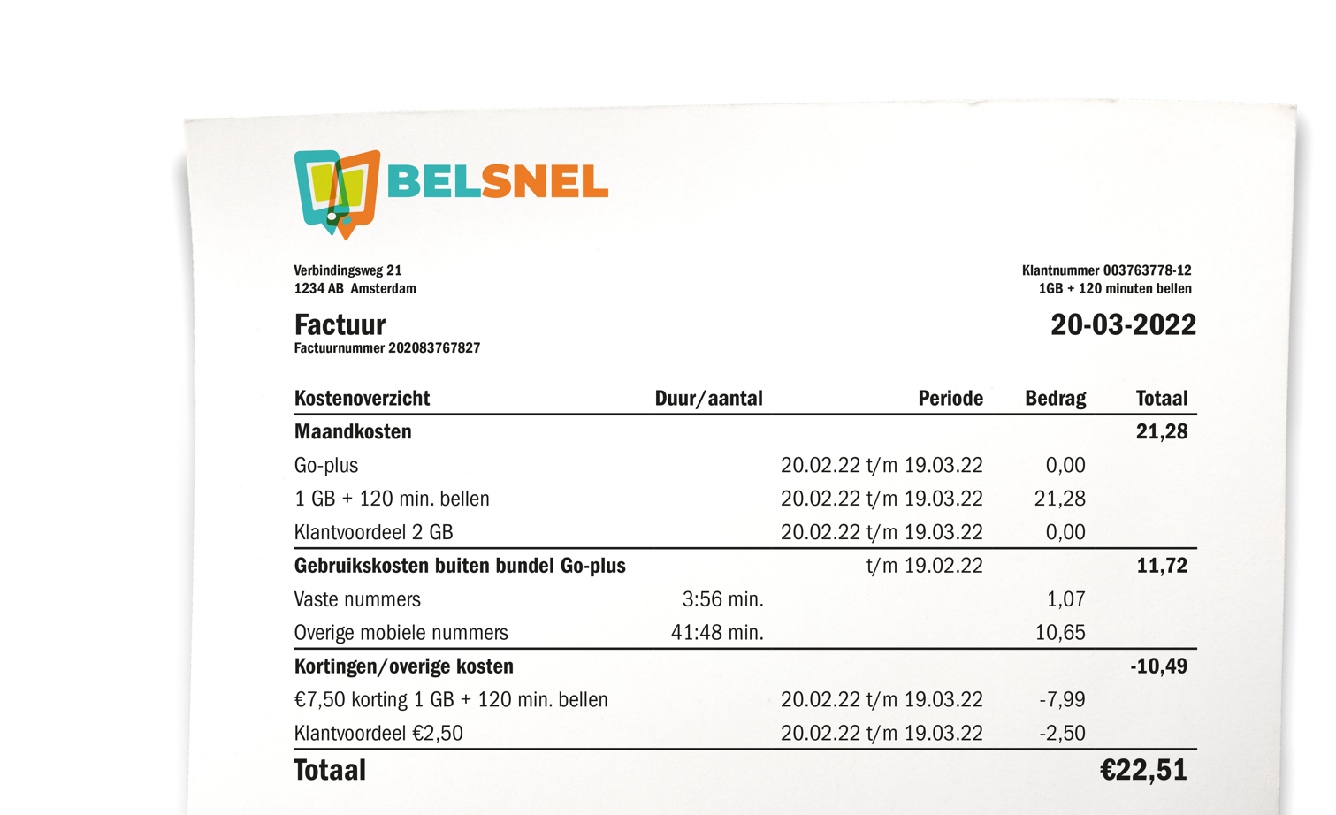
VOORUITDENKEN
TELEFOONREKENING
1
BUITEN JE BUNDEL?
Bekijk deze telefoonrekening en beantwoord de vragen in je werkboek.
WERKBOEK PAGINA 23
Notes:
OPTIONEEL
Deze opdracht staat in het werkboek op pagina 23.
De kinderen vullen voor zichzelf het antwoord in.
Bespreek de gegeven antwoorden door twee of drie leerlingen aan te wijzen.
De juiste antwoorden staan in de handleiding op pagina 21.

Slide 35
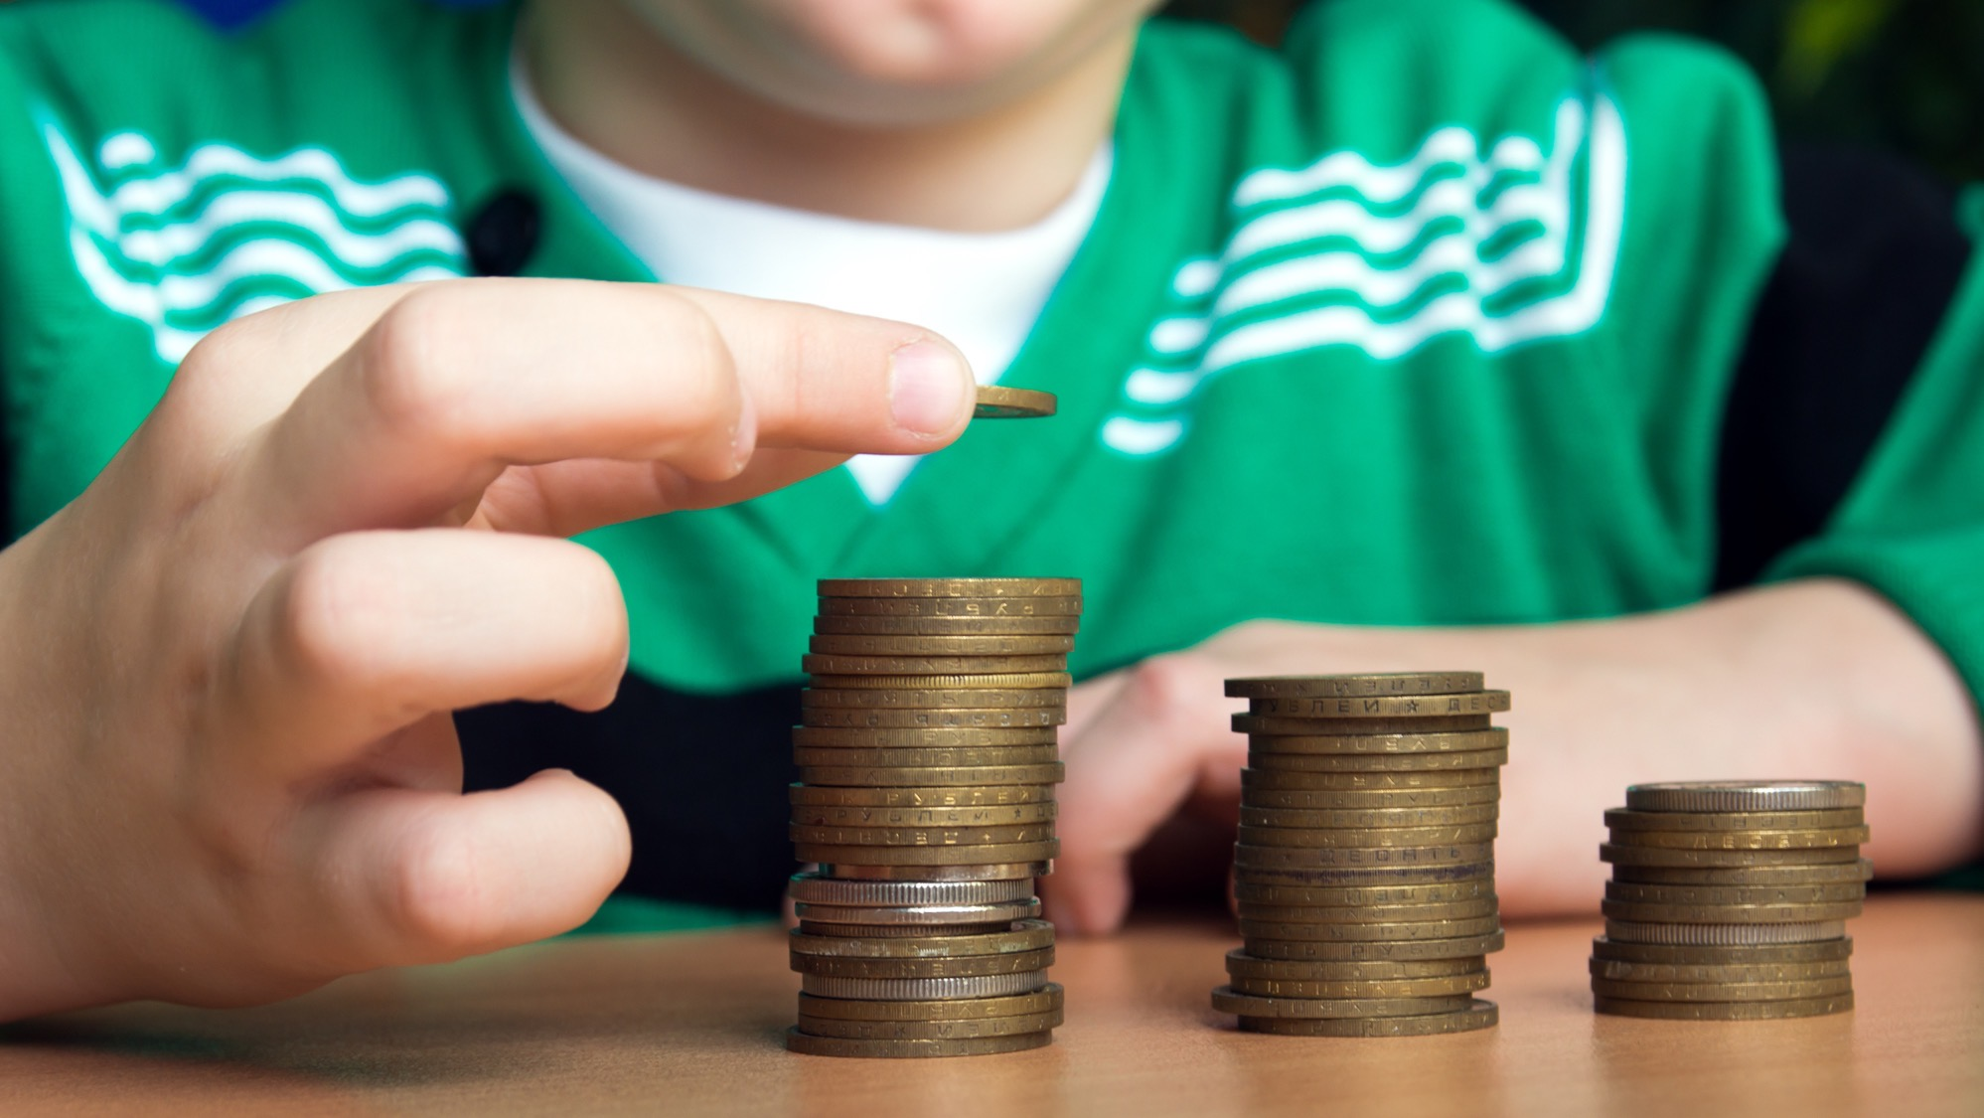
HOE KOM JE AAN GELD?
POEN VERDIENEN
Notes:
Vraag aan de klas:
Hoe krijg jij geld? (vingers in de lucht)
Doe je weleens klusjes? Wat voor klusjes? (aantal leerlingen aanwijzen)
Hoe kun je, naast zakgeld, nog meer aan geld komen?

Slide 36
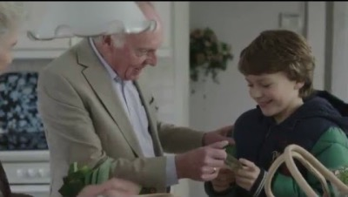
HOE KOM JE AAN GELD?
MANIEREN OM GELD TE VERDIENEN
Notes:
Rens heeft ook nog wel wat ideeën om geld te verdienen.
Laat het filmpje zien.
(duur: 2:26 minuten).

Slide 37
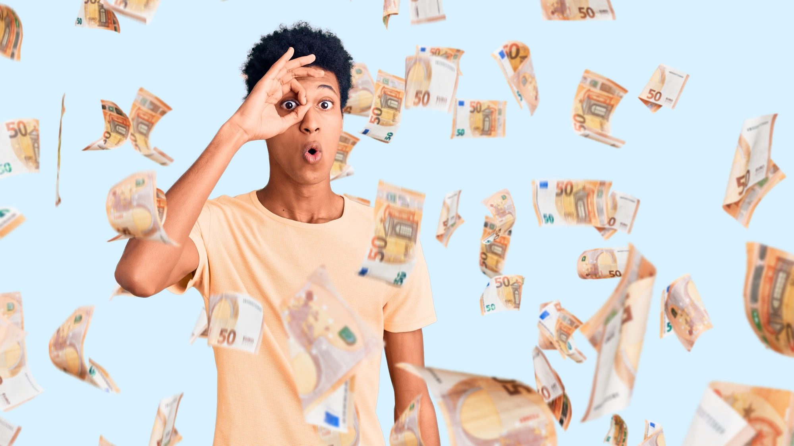
HOE KOM JE AAN GELD?
MAAKT GELD GELUKKIG?
Notes:
Vraag aan de klas:
Wat bespreek je in de klas
Denken jullie dat rijke mensen gelukkiger zijn dan mensen die net rond kunnen komen?
Waarom?

Slide 38
DOE DE GELDTEST
WERKBOEK PAGINA 30
Notes:
Afnemen geldtest
Geef de leerlingen hier een half uur de tijd voor. Daarna kan je klassikaal door de antwoorden heenlopen

Slide 39
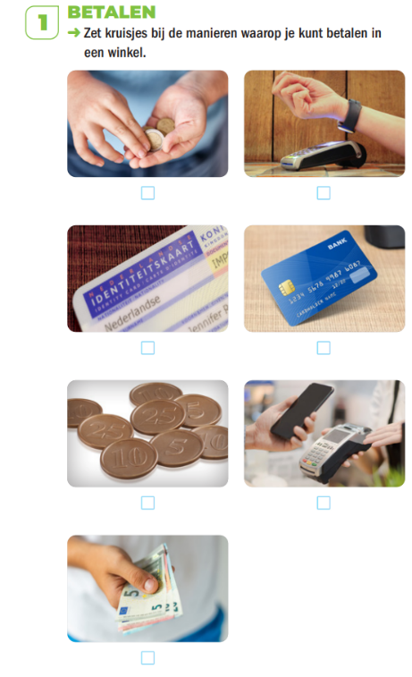
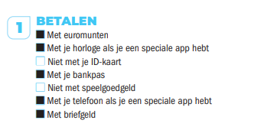
Vraag 1

Slide 40
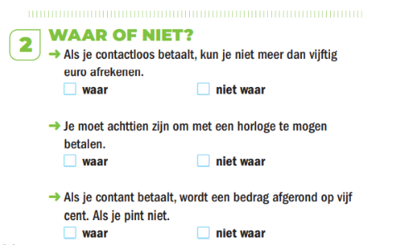
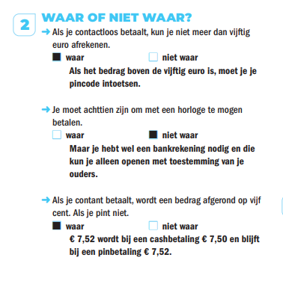
Vraag 2

Slide 41
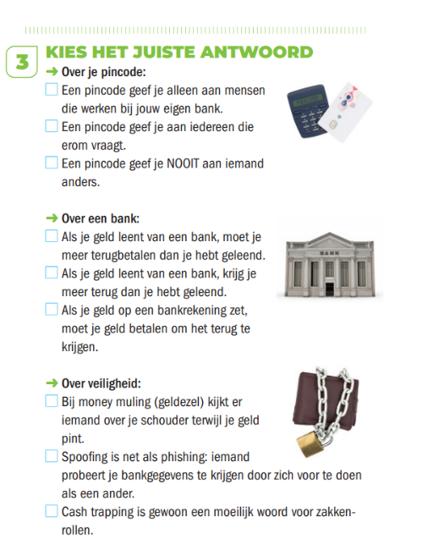
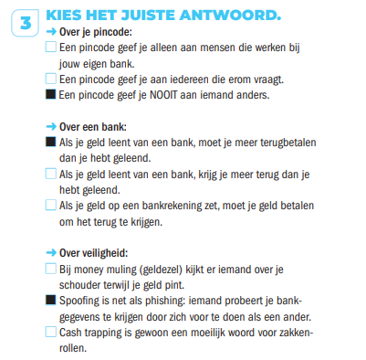
Vraag 3

Slide 42
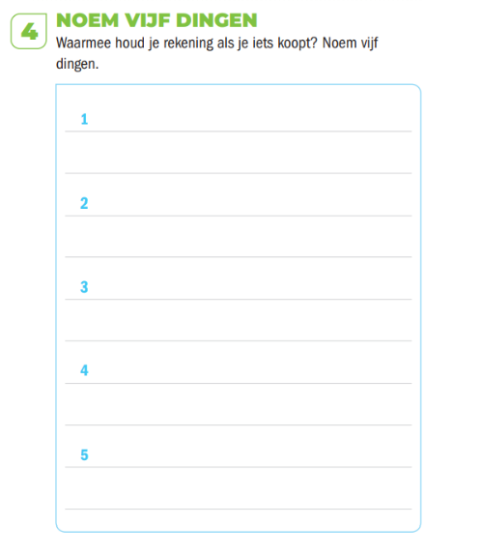
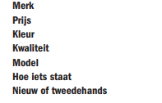
Vraag 4

Slide 43
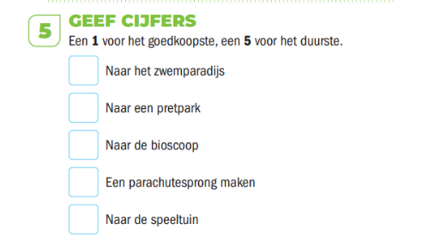
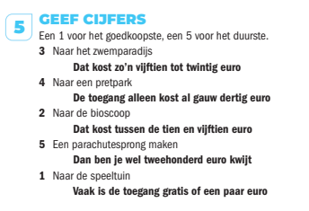
Vraag 5

Slide 44
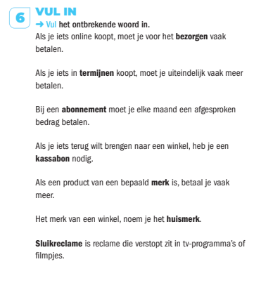
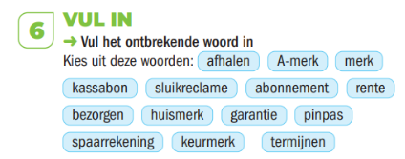
Vraag 6

Slide 45
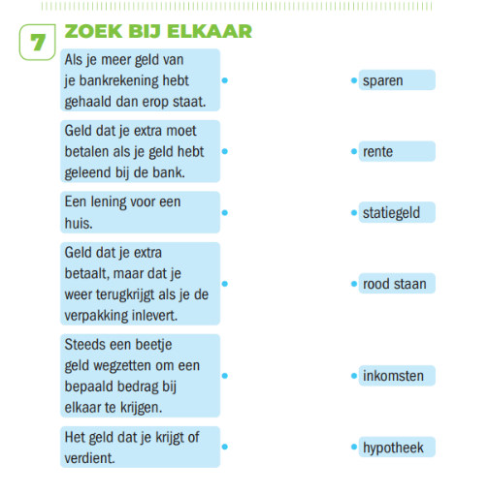
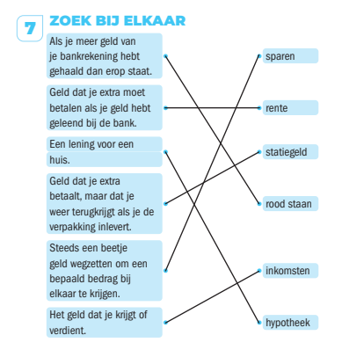
Vraag 7

Slide 46
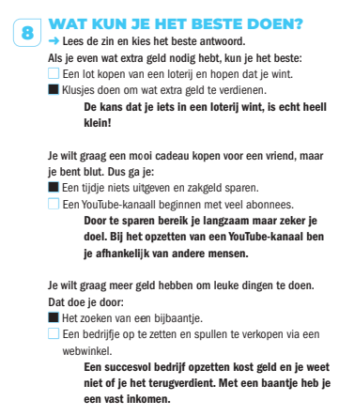
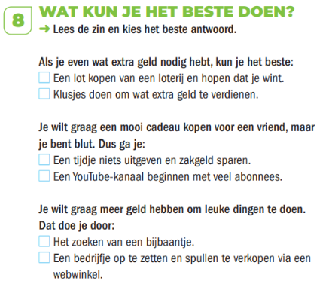
Vraag 8

Slide 47
Notes:
Bedank iedereen voor zijn deelname en deel de diploma’s uit

